Slide 1


Experiências com uso de
Biodigestores com produção de biogás
Vermifiltros
Bacias de evapotranspiração (BET´s / TEVAP´s / Fossas de bananeira)
Guilherme Castagna
guilherme@fluxus.eco.br

Slide 2
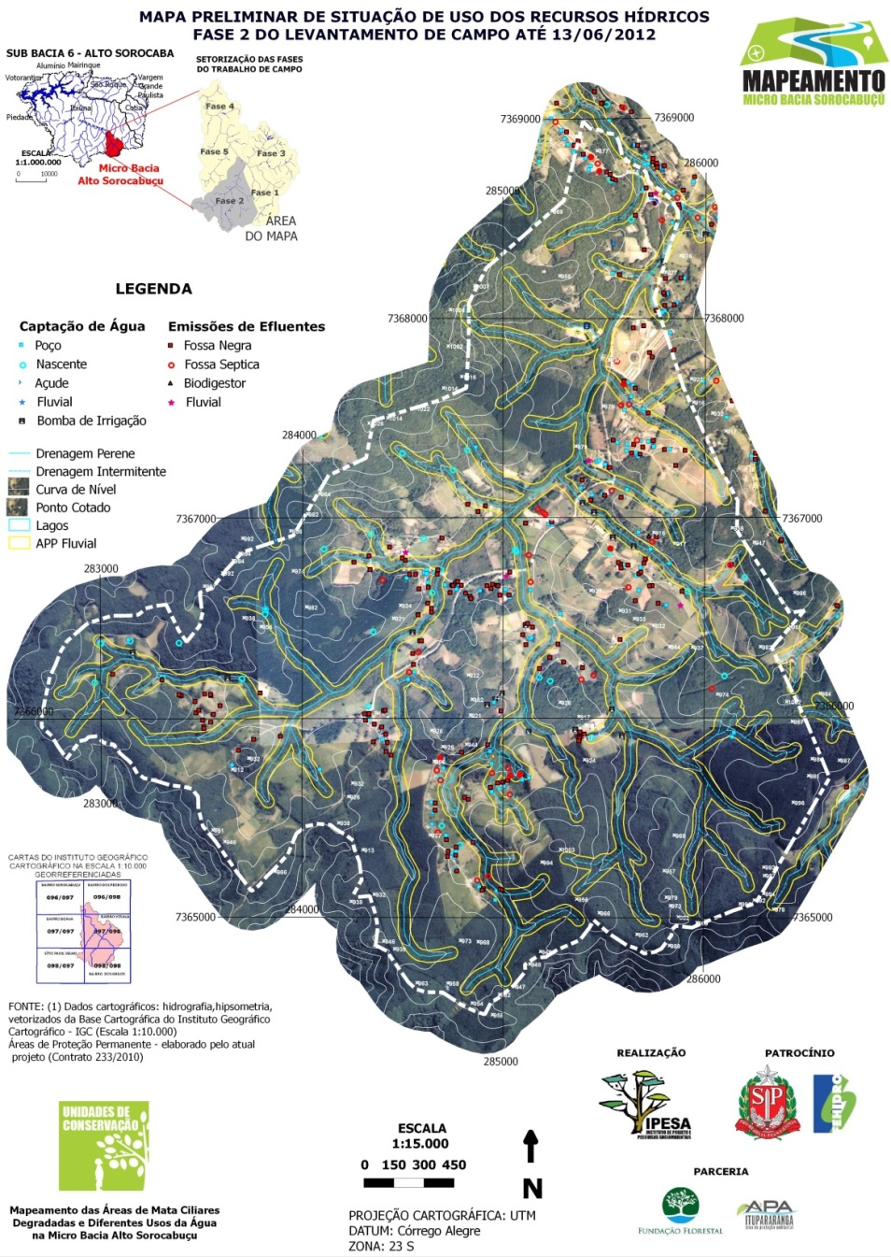
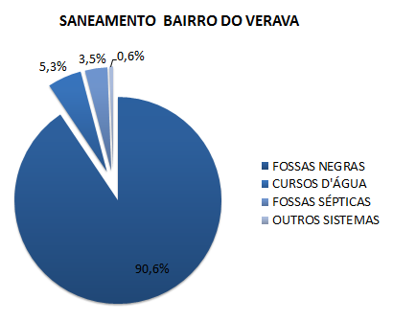

MANEJO DE ÁGUA (IPESA) – Ibiuna/SP

Slide 3
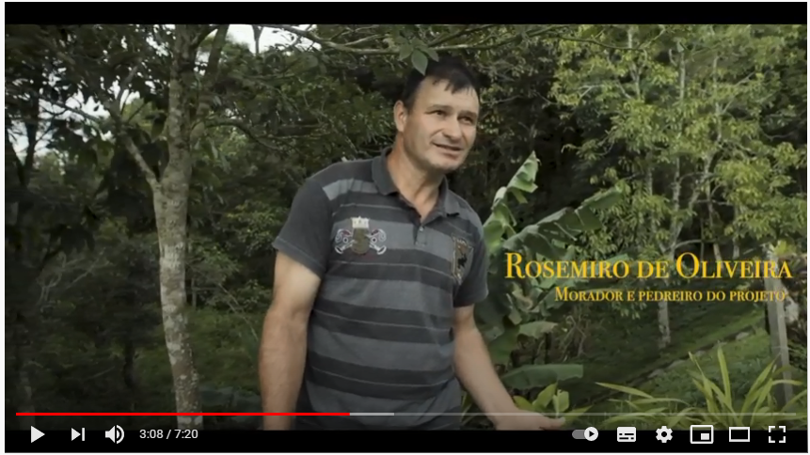
https://youtu.be/0WCpd4Pmfz0
MANEJO DE ÁGUA (IPESA) – Ibiuna/SP

Slide 4
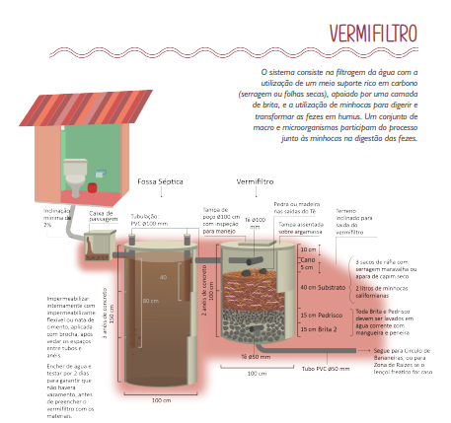
MANEJO DE ÁGUA (IPESA) – Ibiuna/SP

Slide 5
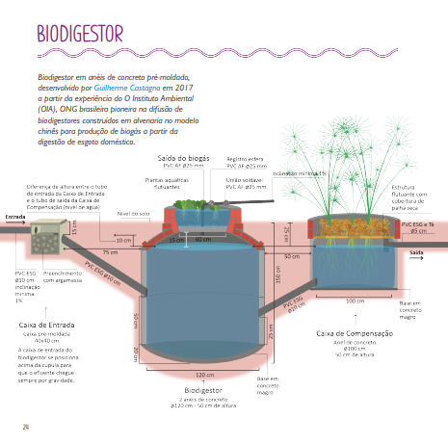
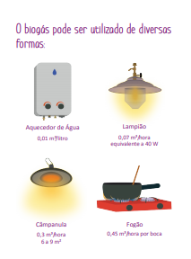
MANEJO DE ÁGUA (IPESA) – Ibiuna/SP

Slide 6
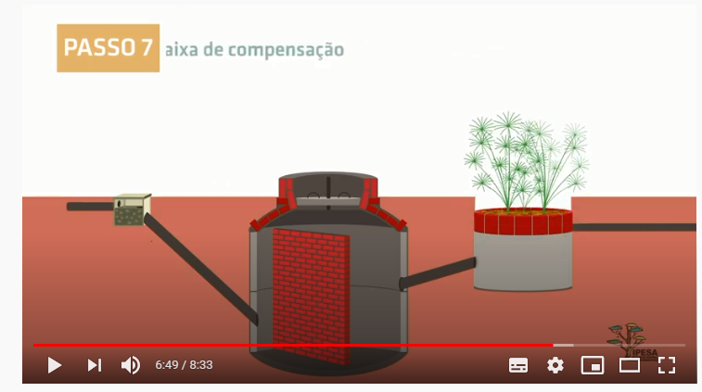
Construção do biodigestor – passo-a-passo
(YouTube)
MANEJO DE ÁGUA (IPESA) – Ibiuna/SP

Slide 7
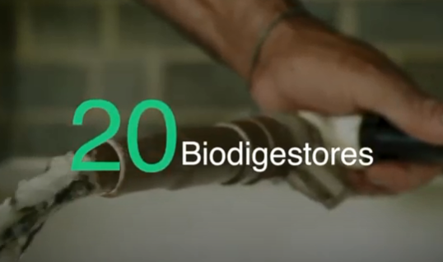
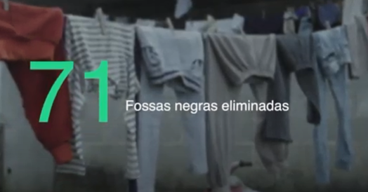
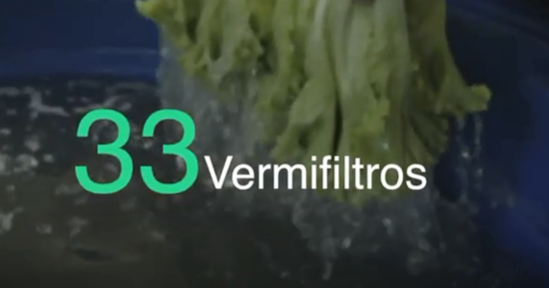
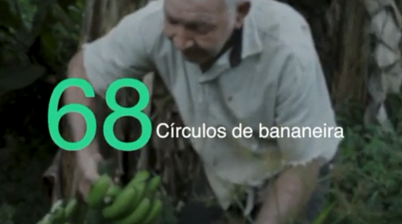

https://ipesa.org.br/
MANEJO DE ÁGUA (IPESA) – Ibiuna/SP

Slide 8
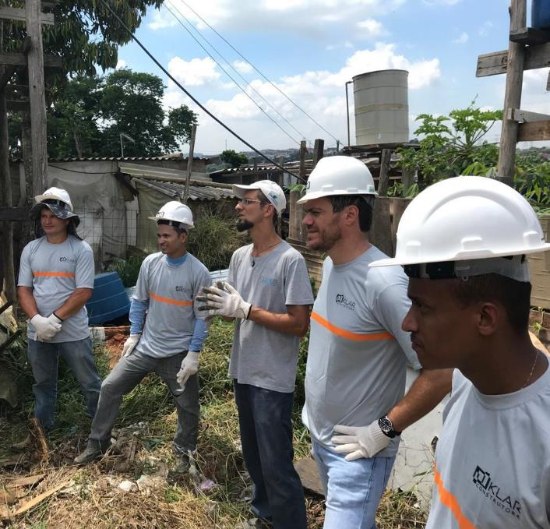
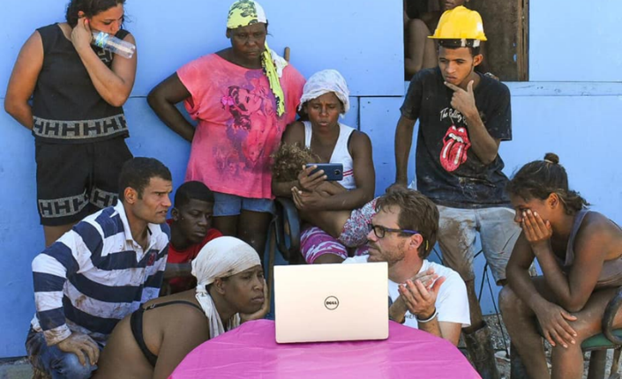

ENGAJAMENTO
E EMPREGO DA COMUNIDADE PARA IMPLANTAR OS SISTEMAS, COM GERAÇÃO DE RENDA
https://www.biosaneamento.com.br
BIOSANEAMENTO – SP / RJ / MG

Slide 9
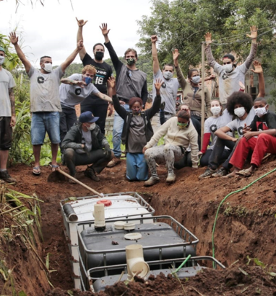
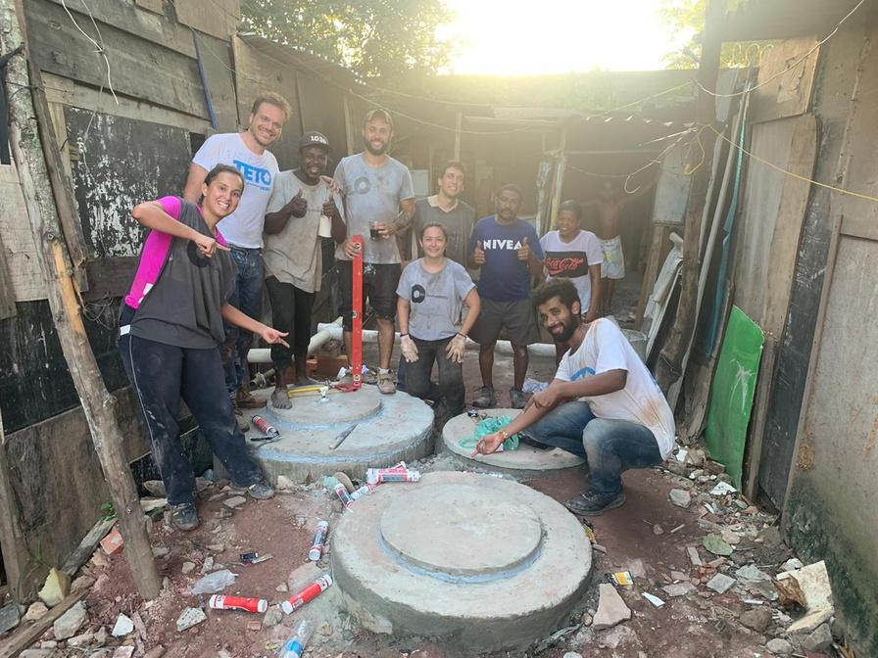
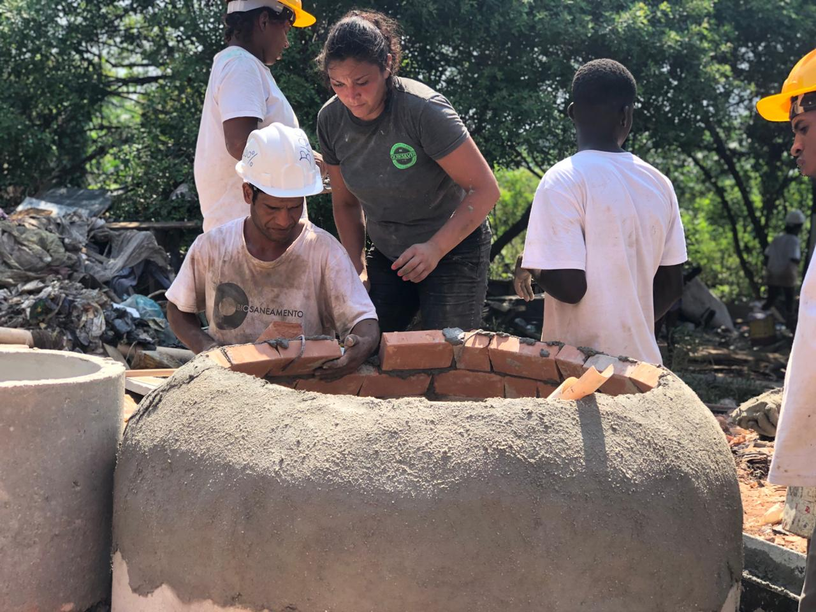
CIDADE DE DEUS (RJ))
VILA MORAES (SP))
https://www.biosaneamento.com.br
JARDIM GRAMACHO (RJ))
BIOSANEAMENTO – SP / RJ / MG

Slide 10
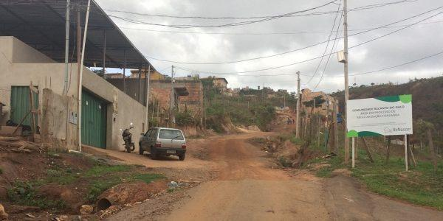
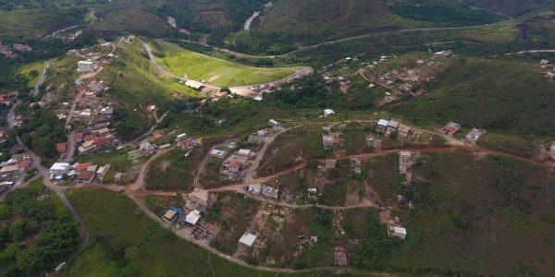
ESTRUTURAR E VIABILIZAR INSTALAÇÃO E OPERAÇÃO DE MANEIRA EFICIENTE SISTEMAS DE ÁGUA E ESGOTOS NAS COMUNIDADES
POR EMPRESAS DE SANEAMENTO
COMUNIDADE DO GALO/ NOVA LIMA-
Diagnóstico Integrado
Projetos de Implantação
Gerenciamento de Obras
Acompanhamento de resultados
https://www.biosaneamento.com.br
BIOSANEAMENTO – SP / RJ / MG

Slide 11
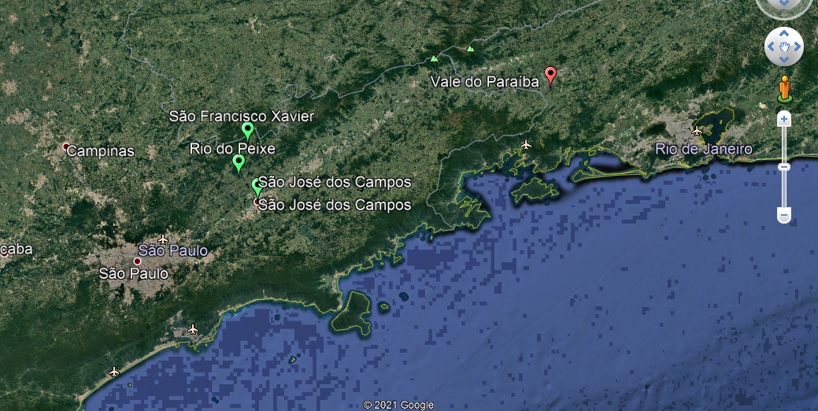
Contexto
Integração à redes de abastecimento de 3 regiões metropolitanas (30 milhões de habitantes):
Vale do Paraíba
São Paulo (transposição do reservatório Jaguari)
Rio de Janeiro
PROGRAMA SANEAMENTO RURAL SUSTENTÁVEL – São José dos Campos/SP

Slide 12

Prefeitura de São José dos Campos/SP

Slide 13
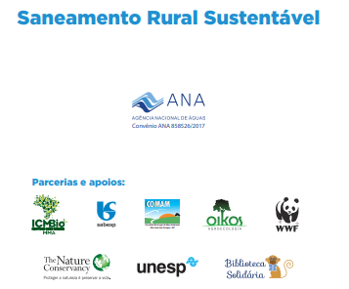
200 unidades implantadas em 2019/2020
+ 180 unidades para implantação entre 2021 e 2022
PROGRAMA SANEAMENTO RURAL SUSTENTÁVEL – São José dos Campos/SP

Slide 14
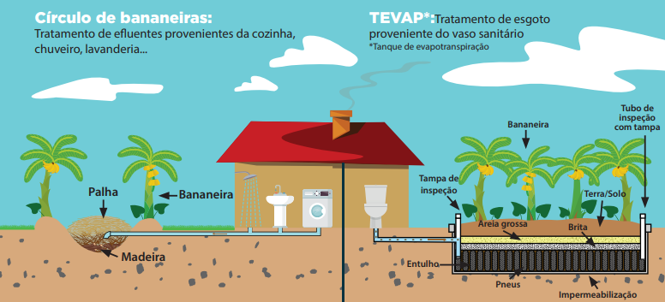
Tecnologias
PROGRAMA SANEAMENTO RURAL SUSTENTÁVEL – São José dos Campos/SP

Slide 15
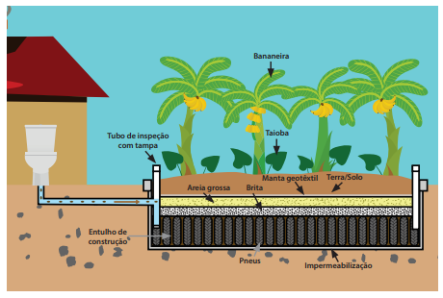
BET / TEVAP / Fossa de Bananeiras
PROGRAMA SANEAMENTO RURAL SUSTENTÁVEL – São José dos Campos/SP

Slide 16
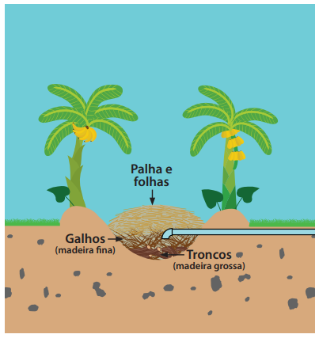
Círculo de bananeiras
PROGRAMA SANEAMENTO RURAL SUSTENTÁVEL – São José dos Campos/SP

Slide 17

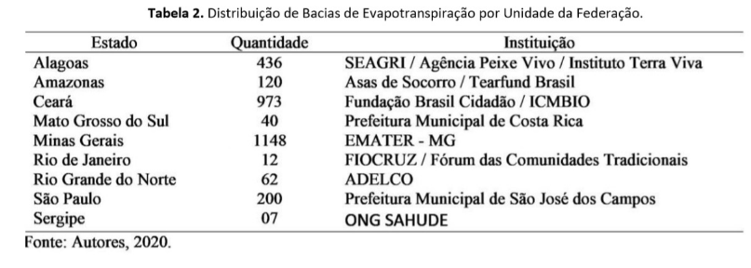
http://revistas.aba-agroecologia.org.br/index.php/rbagroecologia/article/view/23190/14289
BET´S EM PROGRAMAS MUNICIPAIS DE SANEAMENTO

Slide 18

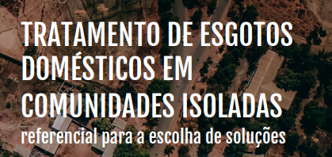

CATALOSAN - FUNASA
http://www.funasa.gov.br/documents/20182/39040/CATALOSAN.pdf/ab32c6fc-c7ee-406f-b2cd-7eba51467453
TRATAMENTO DE ESGOTO DOMÉSTICO EM COMUNIDADES ISOLADAS – FEC/UNICAMP
http://www.fec.unicamp.br/~saneamentorural/index.php/publicacoes/livro/
GUIA PRÁTICO DE MANEJO DE ÁGUA
http://fluxus.eco.br/biblioteca/
PUBLICAÇÕES RELEVANTES

Slide 19



Guilherme Castagna
guilherme@fluxus.eco.br
/fluxus.eco.br
@fluxus.eco.br

